Slide 1
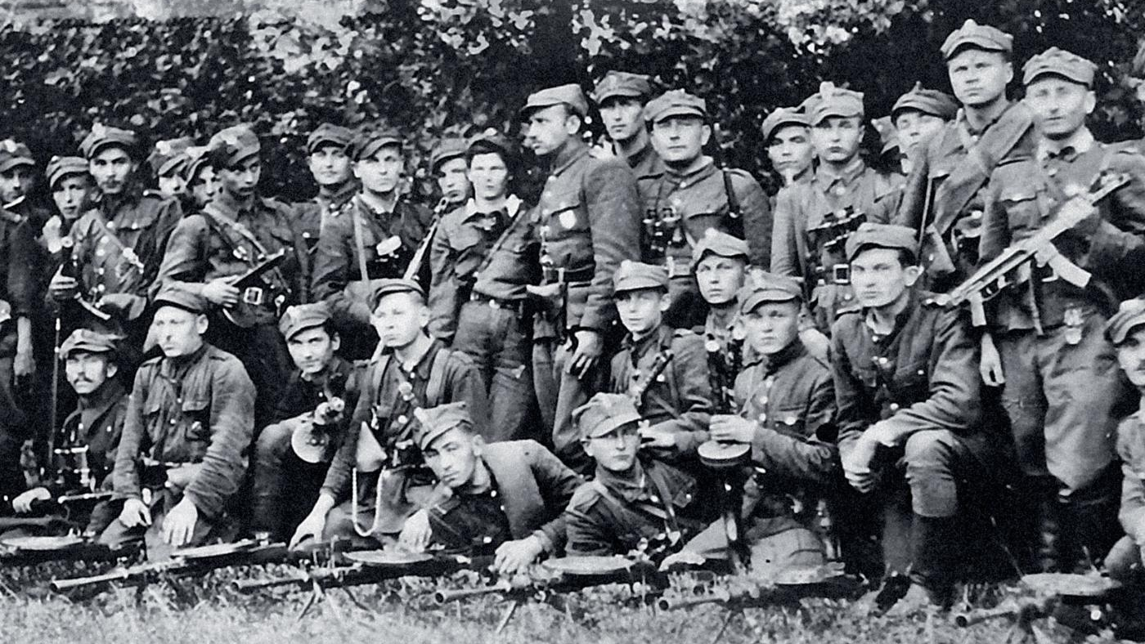
1 MARCA
NARODOWY DZIEN PAMIĘCI ,,ŻOŁNIERZY WYKLĘTYCH"

Slide 2
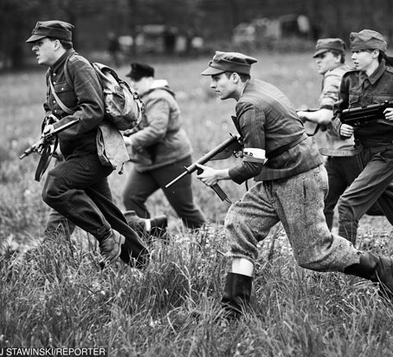
Czym tak naprawdę jest dzień upamiętniający „Żołnierzy Wyklętych’’?
Dzień Żołnierzy Wyklętych to polskie święto państwowe, obchodzone 1 marca, poświęcone upamiętnieniu żołnierzy antykomunistycznego i niepodległego podziemia. Święto to nie jest jednak dniem wolnym od pracy.

Slide 3
Kim byli Żołnierze Wyklęci?
Żołnierze wyklęci, bądź niezłomni to żołnierze polskiego zbrojnego podziemia niepodległościowego walczący przez lata z reżimem komunistycznym. Ludzie skazani przez komunistów na zapomnienie, nieistnienie w społecznej świadomości. Przez dziesięciolecia zniesławieni, opluwani- wykluczeni z narodowej pamięci.

Slide 4
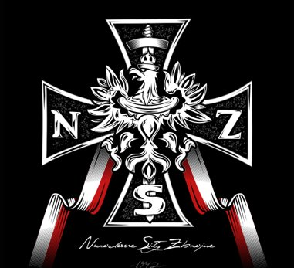
Narodowe Siły Zbrojne (NSZ)
Narodowe Siły Zbrojne NSZ- polska konspiracyjna organizacja wojskowa obozu Narodowego działająca podczas II wojny światowej i w okresie powojennym.
Obok Armii Krajowej i Batalionów Chłopskich największa formacja polityczna wojskowa podczas okupacji. NSZ w czasie okupacji liczyły według różnych danych około 80 tys. NSZ powstały formalnie 20 września 1942 roku

Slide 5
Krótko o żołnierzach wyklętych:
1943r.- już wtedy dowództwo AK zaczęło tworzyć struktury militarne, mające na celu obronę Polski. W przypadku przejęcia terenów Trzeciej Rzeszy przez ZSRR. Żołnierze Wyklęci nie byli jakąś jedną wspólną organizacją, ta nazwa została nadana im później. W 1993r. Powoli zaczyna się nazywać ich Żołnierzami Niezłomnymi. W 1940r. Przypadała na nich nazwa Polskie Powojenne Podziemie Niepodległościowe i Antykomunistyczne. Podstawowe organizacje podziemie stanowiło 11 różnych grup, wśród nich narodowe siły zbrojne i itp. W 1944r. Kiedy Armia Czerwona wkroczyła do Polski, rozpoczęto poszukiwanie żołnierzy Armii Krajowej oraz innych polskich działaczy. Prowadzono ich aresztowania, stawiano przed sądem oraz mordowano. Wśród ofiar był Rotmistrz Witold Pilecki- praktycznie nie był wyklętym, gdyż wyprzedziła go śmierć. Większość ataków Żołnierzy Wyklętych była kierowana w UB, KBW oraz MO.

Slide 6
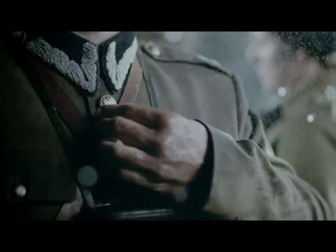

Slide 7
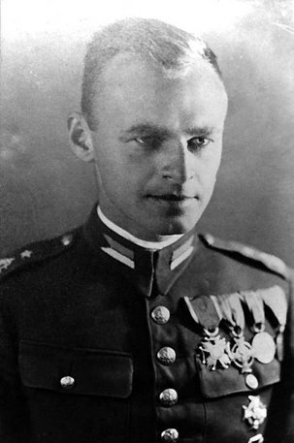
Rotmistrz Witold Pilecki ps. ,,Witold"
Posiadacz wielu nazwisk konspiracyjnych, oficer rezerwy Wojska Polskiego, współzałożyciel Tajnej Armii Polskiej, dobrowolny więzień KL Auschwitz, oficer Komendy Głównej Armii Krajowej i „NIE". Oskarżony i skazany przez władze komunistyczne Polski Ludowej na karę śmierci, stracony w 1948.

Slide 8
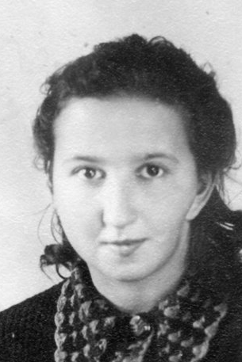
Danuta Siedzikówna „Inka”
Wyrokiem Wojskowego Sądu Rejonowego w Gdańsku z dnia 3 sierpnia 1946 r. została skazana na dwukrotną karę śmierci. Bolesław Bierut nie skorzystał z prawa łaski. Czekając na wykonanie wyroku, z więzienia karno-śledczego przy ul. Kurkowej w Gdańsku przekazała krewnym gryps: „Jest mi smutno, że muszę umierać. Powiedzcie mojej babci, że zachowałam się jak trzeba”. Wyrok na niespełna osiemnastoletniej „Ince” wykonano 28 sierpnia 1946 roku.

Slide 9
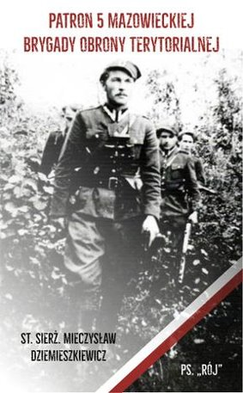
St. sierż. Mieczysław Dziemieszkiewicz „Rój”
(ur. 25 stycznia 1925 w Zagrobach, zm. 13/14 kwietnia 1951 w Szyszkach) – żołnierz Narodowych Sił Zbrojnych i Narodowego Zjednoczenia Wojskowego, uczestnik polskiego niepodległościowego podziemia antykomunistycznego na północnym Mazowszu. Brat Romana Dziemieszkiewicza, ps. „Adam”, „Pogoda” oraz Jerzego Dziemieszkiewicza ps. „Żbik”. Jego grób znajduje się w Makowie Mazowieckim.

Slide 10
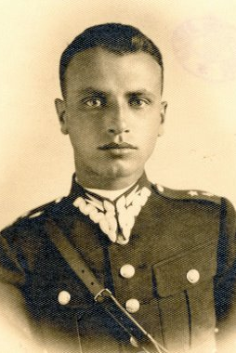
mjr. Zygmunt Szendzielarz „Łupaszka”
(ur. 12 marca 1910 w Stryju, zm. 8 lutego 1951 w Warszawie) – major kawalerii Wojska Polskiego i Armii Krajowej. Dowódca 5 Wileńskiej Brygady AK. (ur. 29 marca 1916 w Chicago, zm. 25 września 1948) – syn Jana i Magdaleny z Karasiów, zamordowany w więzieniu mokotowskim w Warszawie, z wykształcenia księgowy.

Slide 11
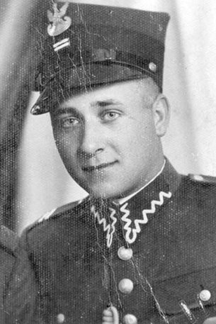
Sierż. Józef Franczak „Lalek”
ur. 1918r. w Kozicach Górnych , zm. 21 października 1963 w Majdanie Kozic Górnych) – wachmistrz Wojska Polskiego, później związany ze strukturami AK. Jest powszechnie uznawany za ostatniego członka i partyzanta polskiego podziemia niepodległościowego i antykomunistycznego, który poległ w walce z grupą operacyjną Służby Bezpieczeństwa w październiku 1963, po 24 latach w zbrojnej konspiracji.

Slide 12
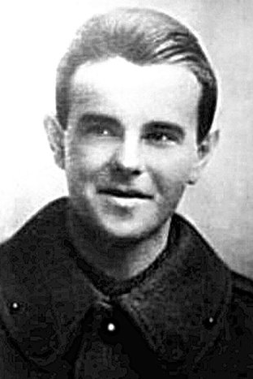
Hieronim Dekutowski ps. ,,Zapora''
ur. 24 września 1918 w Dzikowi, zm. 7 marca 1949 w Warszawie) – major Polskich Sił Zbrojnych, cichociemny, dowódca oddziałów partyzanckich Armii Krajowej, Delegatury Sił Zbrojnych na Kraj i Zrzeszenia Wolność i Niezawisłość.

Slide 13
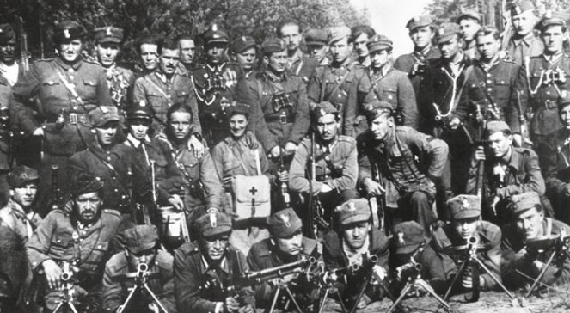
CZEŚĆ I CHWAŁA BOHATEROM

